Slide 1
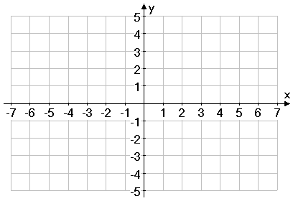
Mgr. Gabriela Zbojeková
Karteziánska SS v rovine
Karteziánska SS v rovine je sústava 2 priamok, ktoré sú:
ortogonálne (na seba kolmé)
ortonormálne (s rovnakými jednotkami).
Tieto 2 priamky
nazývame
súradnicové
osi.

Slide 2
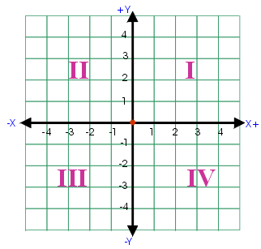
T
E
Ó
R
I
A
Priesečník súradnicových osí nazývame začiatok súradnicovej sústavy.
V sústave súradníc každému bodu priraďujeme 2 čísla – súradnice bodu.
Súradnice bodu = usporiadaná dvojica čísel (zapisujeme v hranatých zátvorkách)
Súradnicové osi delia
rovinu na 4 kvadranty
(číslujeme ich
v protismere
hodinových ručičiek)

Slide 3
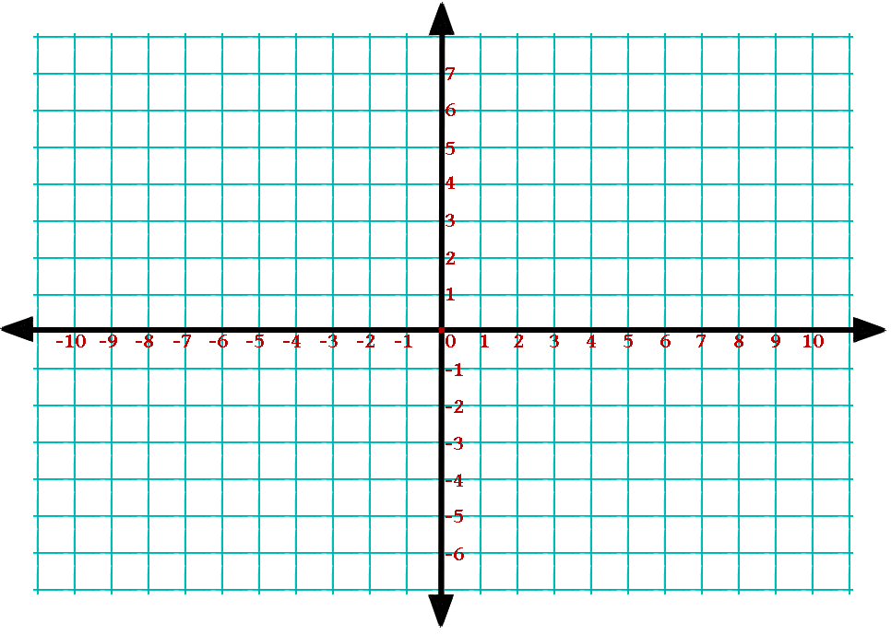
1.Zapíš polohu bodov v rovine
A
J
E
F
H
B
D
C
M
K
G
T

Slide 4
2.Vyznač body podľa súradníc
Vyznač v pravouhlej sústave súradníc tieto body:
A = [3,2], B = [8,4], C = [1,7], D = [0,6]
K = [-3,2], L = [3,-1], M = [-1,1], N = [-2,-3]
E = [0,1], F = [4,-4], G = [-4,5], H = [-5,1]
X = [1,-3], Y = [-3,-2], U = [5,-4], V = [2,-6]
P = [2,-5], S = [2,-1], R = [0,6], T = [-5,0]

Slide 5
3.Osovo súmerné útvary
Daný je bod A= [3,5]. Napíš súradnice bodu, ktorý je s ním súmerný podľa osi x.
Daný je bod B= [4,1]. Napíš súradnice bodu, ktorý je s ním súmerný podľa osi y.
Dané sú body F = [0,1], G = [4,-3], H = [-4,5]. Napíš súradnice bodov, ktoré sú s nimi osovo súmerné:
- podľa osi x
- podľa osi y

Slide 6
4. Stredovo súmerné útvary
Daný je bod A= [5,4]. Napíš súradnice bodu, ktorý je s ním stredovo súmerný podľa začiatku súradnicovej sústavy.
Daný je bod B= [-3,4]. Napíš súradnice bodu, ktorý je s ním stredovo súmerný podľa bodu S= [1,4].

Slide 7
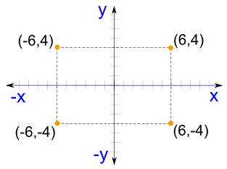
5. Doplnenie súradníc bodov
Dané sú body A= [-2,3], B= [1,3]. Napíš súradnice ďalších dvoch bodov tak, aby tieto body spolu tvorili vrcholy štvorca.
Dané sú body M= [-5,-2], N= [-1,4]. Napíš súradnice ďalších dvoch bodov tak, aby tieto body spolu tvorili vrcholy obdĺžnika. Uveď dve riešenia.

